Slide 1



Chủ đề :
Các số đến 100
Tuần 24
So sánh các số
( Tiết 3)

Slide 2
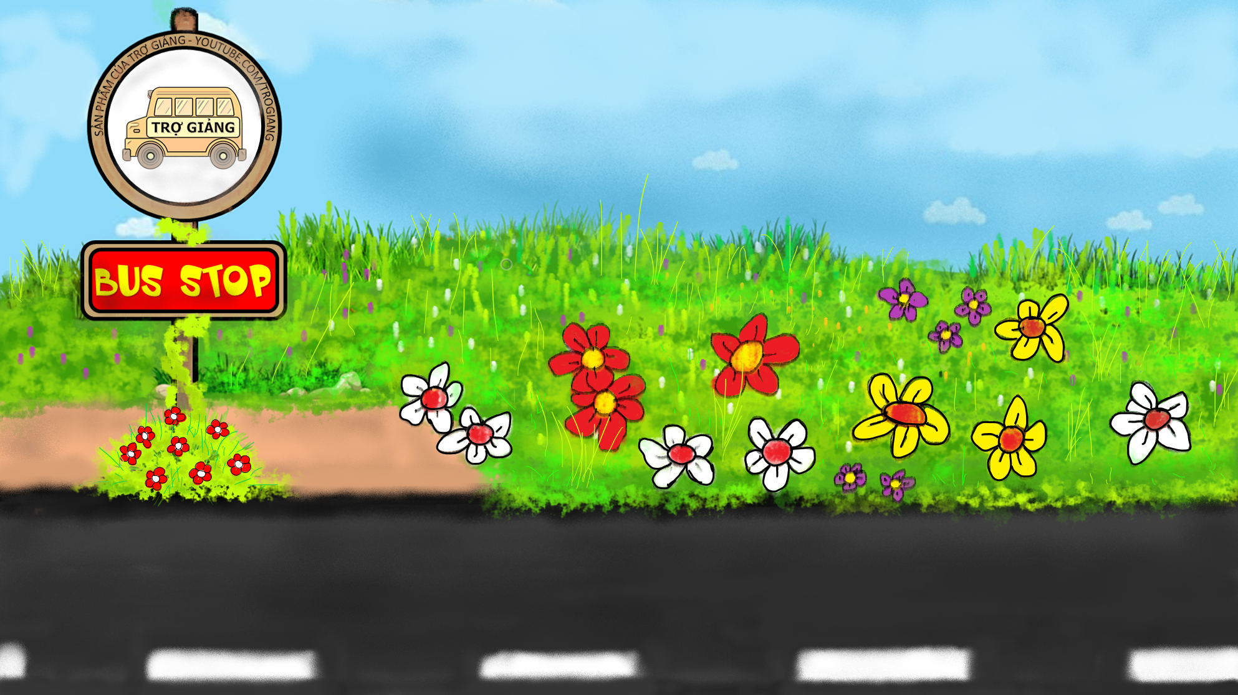







TRẠM XE BUÝT
PLAY

Slide 3

14........17
<
RIGHT/ĐÚNG
WRONG/SAI

Slide 4


17........21
<
RIGHT/ĐÚNG
WRONG/SAI

Slide 5

21..........14
>
RIGHT/ĐÚNG
WRONG/SAI

Slide 6


39......30
>
RIGHT/ĐÚNG
WRONG/SAI

Slide 7

So sánh các số
( Tiết 2)

Slide 8
1
Tính:
23.....?.... 28
<
>
>
a
36.....?.... 34
=
<
>
19.....?.... 15

Slide 9
1
Tính:
27.....?.... 37
<
>
>
b
22.....?.... 10
=
<
>
32.....?.... 13

Slide 10
1
Tính:
=
38.....?.... 30+8
>
<
c
30.....?.... 35
=
<
<
6.....?.... 24

Slide 11
2
Sắp xếp các số sau theo thứ tự
a
Từ bé đến lớn: 37, 21, 28
21 , 28 , 37
b
Từ lớn đến bé: 29,36, 33
36, 33, 29

Slide 12
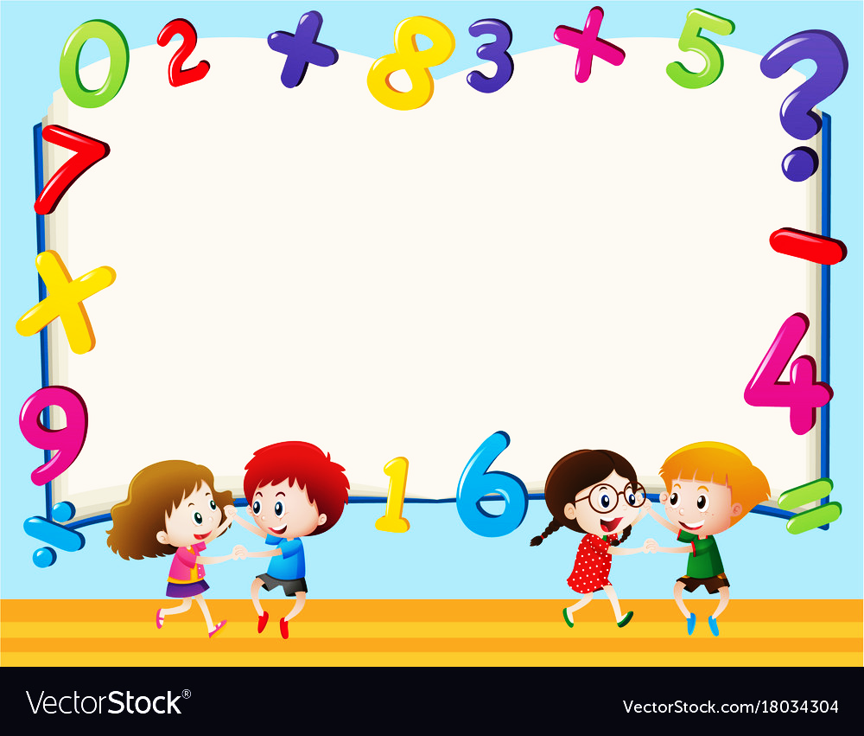
Vận dụng

Slide 13


Trò Chơi Kéo Co

Slide 14
Cách chơi
Các em học sinh sẽ trả lời câu hỏi để giúp đội mình kéo thắng đội bạn. Mỗi câu trả lời đúng trong thời gian quy định sẽ giúp đội mình thắng 1 hiệp.
Trường hợp cả hai đội không trả lời đúng sẽ coi như hòa. Hiệp đó không tính vào số hiệp thắng.
Kết thúc trò chơi đội nào có số hiệp thắng nhiều hơn (tương đương với trả lời đúng nhiều câu hỏi hơn) sẽ là đội chiến thắng.

Slide 15


Câu hỏi
3
8
10
1
2
7
5
9
6
0
4
>
25.......6

Slide 16
Câu hỏi
3
8
10
1
2
7
5
9
6
0
4
<
33 ......34

Slide 17
Câu hỏi
3
8
10
1
2
7
5
9
6
0
4
<
10......20

Slide 18
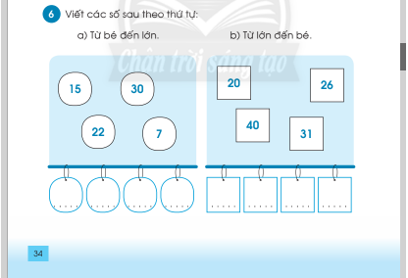

Slide 19
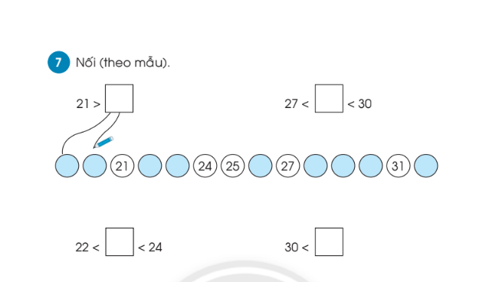

Slide 20
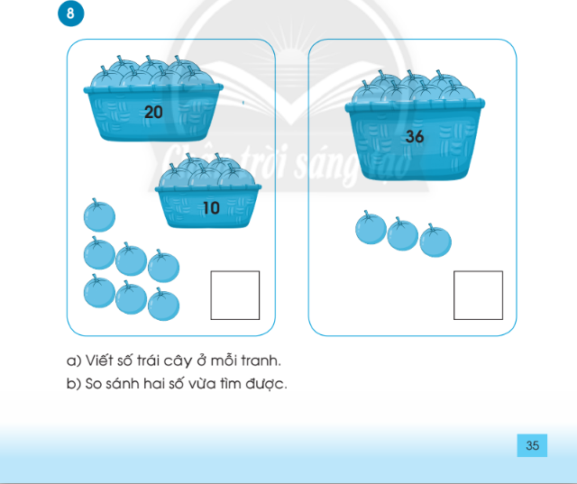

Slide 21
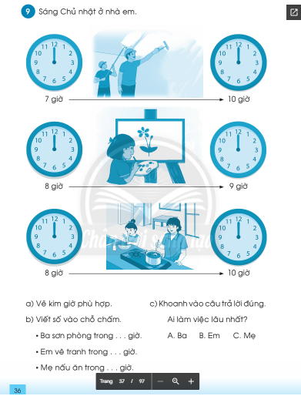

Slide 22
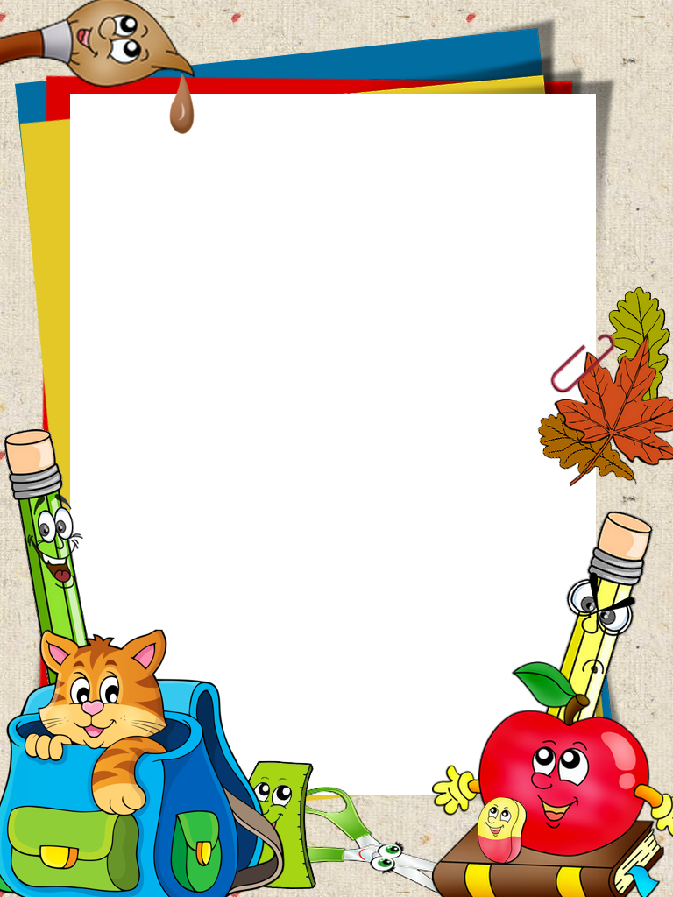
CHÀO TẠM BIỆT
CÁC CON

